Slide 1
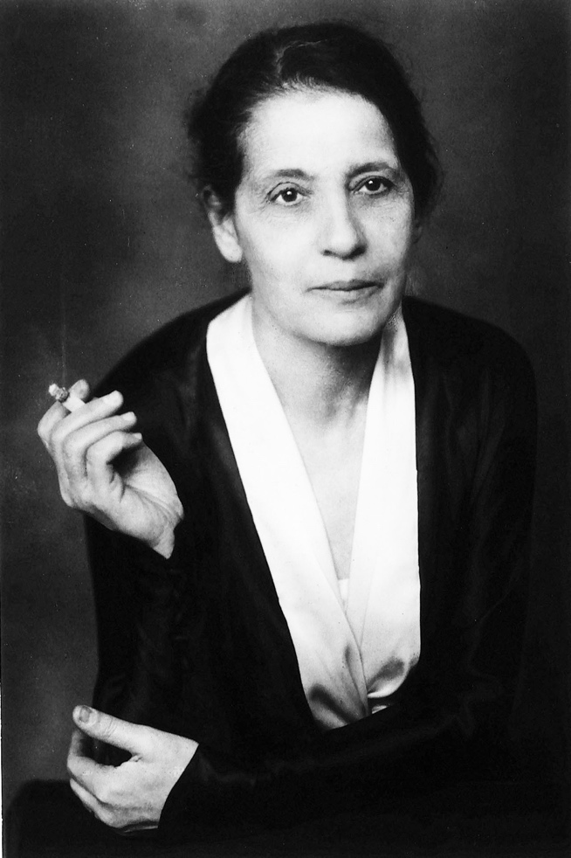
The feminist standpoint
La prima donna a ottenere la cattedra di fisica presso una università tedesca, la seconda donna a conseguire il dottorato di fisica all'Università di Vienna, Lise Meitner, che cominciò i suoi studi in fisica a Vienna, e li proseguì a Berlino, dove incontrò il giovane chimico Otto Hahn, con il quale iniziò una collaborazione che sarebbe durata trent'anni. Lavorò nel laboratorio di Hahn come "ospite non pagata".
Dato che a quell'epoca in Prussia le donne non erano ammesse all'università, la Meitner doveva entrare dalla porta di servizio e non poteva accedere alle aule e ai laboratori degli studenti. Il divieto cadde solo nel 1909, quando venne ufficialmente permesso alle ragazze di iscriversi all'università.
Nel 1922 conseguì la libera docenza, e nel 1926 divenne "Professore fuori organico" di fisica nucleare sperimentale all'università di Berlino. Ma con l'annessione dell'Austria da parte della Germania nazista, nel 1938, come ebrea, le venne ritirato il permesso d'insegnamento. La sua vita era in pericolo. In fuga dai nazisti, si rifugiò in Svezia.
Rimase comunque in contatto con Otto Hahn, che a Berlino continuava gli esperimenti sull'uranio e, per prima, gli fornì la giusta interpretazione del processo: l'uranio, colpito dai neutroni, si divideva in due elementi più leggeri, liberando una grande quantità di energia. Aveva scoperto il processo della fissione nucleare.
Fu invitata da Enrico Fermi a Los Alamos nel 1943, per lavorare al Progetto Manhattan per la costruzione della bomba atomica, ma rifiutò e prese una netta posizione contro l'utilizzo militare dell'energia nucleare.
Nonostante il ruolo chiave nella scoperta della fissione nucleare, la Meitner venne esclusa dal Nobel per la fisica, che fu invece assegnato ad Otto Hahn nel 1946.

Slide 2
Un passo indietro verso il bright sight del Postumano…
Se il mio incubo è una cultura abitata da postumani che guardano ai loro corpi come ad accessori alla moda piuttosto che come al terreno dell’essere, il mio sogno è una versione del postumano che abbracci le possibilità delle tecnologie dell’informazione senza venir sedotta dalle fantasie di potere illimitato e di immortalità disincarnata, che riconosca e apprezzi la finitezza come condizione dell’essere umano, e comprenda che la vita umana è incorporata in un mondo materiale altamente complesso. (5)
I termini “postumano” e “postumanesimo” sono apparsi per la prima volta nell’ambito della letteratura postmoderna. In particolare, il critico letterario Ihab Hassan, fu tra i primi a impiegarli nel saggio Prometheus as Performer: Toward a Posthumanist Culture? (1977), per poi svilupparli in The Postmodern Turn (1987), dove ha sottolineato alcuni aspetti cruciali all'interno di quest’attività linguistica specifica: «Vedo una trama che molti altri hanno intravisto: il desiderio condiviso di re-interpretazione nel mondo occidentale che disfa vecchi e dispone nuovi codici, canoni, procedure e credenze, ci parla forse di post-umanesimo?»
How We Became Posthuman: Virtual Bodies in Cybernetics, Literature and Informatics (1999) di Katherine Hayles.
Notes:
La sua critica delle narrazioni disincarnate nell’ambito della letteratura cibernetica e informatica ha aperto la strada a un approccio postumanista radicato nelle pratiche femministe e postmoderne.

Slide 3
…e un salto nella letteratura fantascientifica
Tra le prime ad attraversare il confine umano-inumano-postumano c’è Mary Shelley con Frankenstein del 1818: la mostruosità che non può essere accettata in quanto tale ed è chiamata a performare i loro standard, a partire da linguaggio e voce.
Gli umani “normodotati” non riconoscono la creatura come della propria specie, solo il cieco Delacey accetta la prossimità del mostro
Lo scienziato rifiuta di creare un mostro si sesso femminile, sarebbe incontrollabile, la specie umana sarebbe minacciata dalla sua potenza generatrice
Critica alla scienza prometeica: è l’uomo che produce mostri quando usurpa la natura. La scienza non ha un utilizzo positivo, alla fine non si salva nessuno, né mostro né scienziato
Notes:
Mary è figlia di Wollenstronscraft autrice nel 1972 della Rivendicazione dei diritti delle donne. Scrive per gioco il romanzo a casa di Byron in Svizzera
Film: regia di Whole 1931
Frankenweenie di Tim Burton 2012
Influenza la Atwoodl racconto dell'ancella (The Handmaid's Tale) è un romanzo distopico di Margaret Atwood del 1985.
Possiamo collegare in modo trasdisciplinare fantascienza e bioetica femminista, seguendo il consiglio della Jasanoff: un altro sito privilegiato in cui cogliere gli immaginari sociali è quello del diritto sulle nuove tecnologie della vita: le diatribe morali e le cause legali rappresentano momenti di conflitto tra diversi sistemi di valori, diverse concezioni di scienza e tecnologia. La differenza tra il mondo del diritto e quello della fantascienza è che spesso al diritto manca la via di fuga, la capacità di creare mondi desiderabili. Jasanoff ci invita a uno sforzo immaginativo, scrive letteralmente: dedicarsi al potenziale liberatorio di scienza e tecnologia rende possibile progettare futuri alternativi: other worlds are always there for the making (p.339)

Slide 4
…e un salto nella letteratura fantascientifica
Già dal 1895 esiste una traiettoria “utopista” nella letteratura fantascientifica femminista: Mercia the Astronomer Royal di Amelia Mears Garland: liberazione dal lavoro domestico grazie ai robot, emancipazione scientifico-professionale delle donne, controllo della natalità, scelta del sesso, no guerre
Sotto lo pseudonimo Stone, Leslie Silverberg scrive nel 1929 Men with wings, nel 1930 Women with wings: si insegna ai bambini a diventare educatori e a dedicarsi alla cura, le donne si sterilizzano per scelta, gli scienziati sono intenti a cercare altri mezzi per riprodursi che evitino alle donne la gravidanza
La scrittrice Lorraine nel 1930 pubblica Into the XXVIII Century: i feti crescono in incubatrici non nel corpo delle donne, le donne sono libere di dedicarsi ad altri lavori e non a quello riproduttivo grazie alla tecnologia

Slide 5
…e un salto nella letteratura fantascientifica
Joanna Russ 1975 Female Man: quattro donne che vivono tempi diversi tra passato e futuro, tempi che si intersecano perché accomunati dal luogo, Whileaway. Decostruzione linguistica e culturale dell’uso del neutro e del maschile, attacco all’uso della parola Uomo. Gli uomini del mondo di Jael vengono chirurgicamente trasformati in donne
No Woman Born 1944 di Catherine L. Moore: la protagonista Deirdre è una cantante ballerina che viene ricostruita tecnologicamente. Quando si riconosce come cyborg Deidre opera una decostruzione della nozione patriarcale di femminilità, è un ibrido umano macchina che performa sia il genere sia la specie. Ribaltamento del Frankeinstein: nel dialogo finale tra creatore e creatura la cyborg non chiede vendetta ma rivendica la piena autogestione del proprio corpo.

Slide 6
…e un salto nella letteratura fantascientifica
Tra i romanzi più citati da Haraway: Sul filo del tempo 1976 di Marge Piercy, che descrive un mondo in cui non spetta più alle “biologicamente assegnate donne” l’onere del condurre e portare a termine una gravidanza. Immagina che gli embrioni e il materiale genetico vengano conservati in un “covatoio”, un luogo simile a un acquario, e che le gravidanze siano portate a termine da placente artificiali: “È uno degli effetti della lunga rivoluzione femminile. Quando abbiamo sovvertito tutti i vecchi ordinamenti. Alla fine non era rimasta che quella unica cosa da abbandonare, il solo potere che noi avessimo mai avuto, in cambio di nessun potere per nessuno. […] Così siamo diventati tutti quanti madri. Ogni bambino ne ha tre. Per spezzare la famiglia tradizionale”.
Nel mondo di Piercy gli uomini allattano proprio come le donne e tutte/i si prendono cura insieme di bambine/i e anziane/i. A chi obietta che l’ectogenesi disumanizza la genitorialità, Piercy risponde: “tu pensi che siccome non li portiamo nel ventre non possiamo amare veramente i nostri figli. Eppure li amiamo, con tutto il cuore”
Notes:
Per una letteratura distopica e dall’approccio tecnofobo all’ectogenesi, si veda: H. Atlan, L’utero artificiale, 2006. Qui si è scelto di concentrarsi sulle potenzialità alternative dei ruoli e delle identità di genere esplorate nella fantascienza femminista e tecnofila, come suggerito da B. Casalini, Biopotere, scienza e nuove tecnologie in Woman on the Edge of Time (1976) di Marge Piercy, 2007.
Il termine “ectogenesi” deriva dal greco e indica una origine esterna: per indicare la nascita in un grembo artificiale, fuori dal corpo materno, è stato usato per la prima volta nel 1924 dal genetista britannico J.B.S. Haldane, che predisse che entro il 2074 la mag- gior parte delle nascite sarebbe avvenuta al di fuori dell’utero ma- terno. Il termine dunque indica la crescita di un organismo all’esterno del corpo in cui si sviluppa solitamente, cioè all’interno di un ambiente artificiale. Per la specie umana consiste nello sviluppo dell’embrione, dal concepimento fino alla nascita di un bambino vivo e sano, che avviene all’esterno del corpo e dell’utero materno, cioè in un utero artificiale. il primo caso di ectogenesi del quale si abbia conoscenza: nella Clinica Ostetrica di Bologna (C. Bulletti e coll., “Early human pregnancy in vitro utilizing an artificially perfused uterus”, Fertility and Sterility, 1988, 49,991): chi voglia poi capire come la ricerca si sia sviluppata negli anni successivi può fare riferimento a un articolo di Carlo Bulletti pubblicato negli Annals of the New York Academy of Sciences del 2011 (“The Artificial Womb”).
Self-organization of the in vitro attached human embryo Alessia Deglincerti, Gist F. Croft, Lauren N. Pietila, Magdalena Zernicka-Goetz, Eric D. Siggia, Ali H. Brivanlou
er la prima volta, embrioni umani sono stati fatti crescere in vitro per 13 giorni, quasi una settimana in più di quanto tentato in passato.

Slide 7
The Science Question in Feminism
What kind of understanding of science would we have if we began not with the categories we now use to grasp its inequities, misuses, falsities, and obscurities but with those of the biologist protagonist imagined by Marge Piercy in Woman on the Edge of Time, who can shift her/his sex at will and who lives in a culture that does not institutionalize (i.e., does not have) gender (p. 20)?

